Slide 1
সবাইকে ফুলের শুভেচ্ছা ও স্বাগতম
Notes:
মোহাম্মদ জিয়াউল হক, প্রভাষক (উৎপাদন ব্যবস্থাপনা ও বিপণন ),শহীদ রওশন আলী খান ডিগ্রি কলেজ,বাসাইল,টাংগাইল।মোবাইল-০১৭১৮৬৪৮৩৪৯।

Slide 2
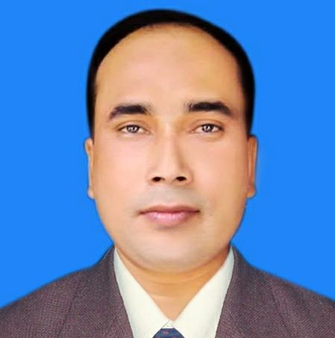
শিক্ষক পরিচিতিঃ
মোহাম্মদ জিয়াউল হক
শহীদ রওশন আলী খান ডিগ্রি কলেজ,বাসাইল,টাংগাইল।
প্রভাষক, উৎপাদন ব্যবস্থাপনা ও বিপণন(মার্কেটিং)।
ইনন্ডেক্স নং- এন-৩০৯৭৪২৫
মোবাইল নং ০১৭১৮-৬৪৮৩৪৯।
Notes:
মোহাম্মদ জিয়াউল হক, প্রভাষক (উৎপাদন ব্যবস্থাপনা ও বিপণন ),শহীদ রওশন আলী খান ডিগ্রি কলেজ,বাসাইল,টাংগাইল।মোবাইল-০১৭১৮৬৪৮৩৪৯।

Slide 3
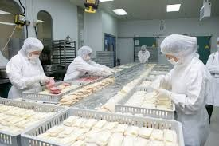
পাঠ পরিচিতি
শ্রেণিঃ দ্বাদশ
বিষয়ঃ উৎপাদন ব্যবস্থাপনা ও বিপণন(১ম পত্র)।
অধ্যায়ঃ পঞ্চম
সময়ঃ ৬০ মিনিট
Notes:
মোহাম্মদ জিয়াউল হক, প্রভাষক (উৎপাদন ব্যবস্থাপনা ও বিপণন ),শহীদ রওশন আলী খান ডিগ্রি কলেজ,বাসাইল,টাংগাইল।মোবাইল-০১৭১৮৬৪৮৩৪৯।

Slide 4
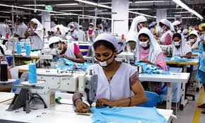
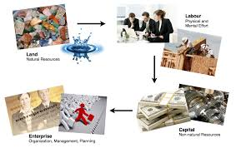
নিচের চিত্র গুলো লক্ষ্য করিঃ
Notes:
মোহাম্মদ জিয়াউল হক, প্রভাষক (উৎপাদন ব্যবস্থাপনা ও বিপণন ),শহীদ রওশন আলী খান ডিগ্রি কলেজ,বাসাইল,টাংগাইল।মোবাইল-০১৭১৮৬৪৮৩৪৯।

Slide 5
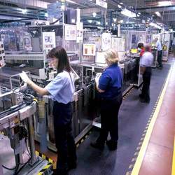
আজকের পাঠঃ
উৎপাদন ব্যবস্থাপনা
Notes:
মোহাম্মদ জিয়াউল হক, প্রভাষক (উৎপাদন ব্যবস্থাপনা ও বিপণন ),শহীদ রওশন আলী খান ডিগ্রি কলেজ,বাসাইল,টাংগাইল।মোবাইল-০১৭১৮৬৪৮৩৪৯।

Slide 6
শিখন ফল
এই পাঠ শেষে শিক্ষার্থীরা .....................
১)উৎপাদন ব্যবস্থাপনা কী তা বলতে পারবে?
২)দ্রব্য ও সেবার ধারণা ব্যখ্যা করতে পারবে?
৩)উৎপাদন ব্যবস্থাপনার গুরুত্ব বর্ণনা করতে পারবে।
Notes:
মোহাম্মদ জিয়াউল হক, প্রভাষক (উৎপাদন ব্যবস্থাপনা ও বিপণন ),শহীদ রওশন আলী খান ডিগ্রি কলেজ,বাসাইল,টাংগাইল।মোবাইল-০১৭১৮৬৪৮৩৪৯।

Slide 7
উপস্থাপনাঃ
Notes:
মোহাম্মদ জিয়াউল হক, প্রভাষক (উৎপাদন ব্যবস্থাপনা ও বিপণন ),শহীদ রওশন আলী খান ডিগ্রি কলেজ,বাসাইল,টাংগাইল।মোবাইল-০১৭১৮৬৪৮৩৪৯।

Slide 8
একক কাজঃ সময়ঃ ২ মিনিট
উৎপাদন ব্যবস্থাপনা বলতে কি বুঝ?
Notes:
মোহাম্মদ জিয়াউল হক, প্রভাষক (উৎপাদন ব্যবস্থাপনা ও বিপণন ),শহীদ রওশন আলী খান ডিগ্রি কলেজ,বাসাইল,টাংগাইল।মোবাইল-০১৭১৮৬৪৮৩৪৯।

Slide 9
সমাধানঃ
কাঁচামালকে চুড়ান্ত পণ্যে রূপান্তর করার যাবতীয় কার্যাবলীর সমন্বয়কে উৎপাদন ব্যবস্থাপনা বলা হয়।
উল্লেখযোগ্য সঙ্গা নিচে দেওয়া হলোঃ
১।Buffa-এর মতে, “production Management deais with decision making releted to production process.” অথ্যাৎ“উৎপাদন ব্যবস্থাপনা উৎপাদন প্রক্রিয়ার সব সিদ্ধান্তের সাথে জড়িত”।
Notes:
মোহাম্মদ জিয়াউল হক, প্রভাষক (উৎপাদন ব্যবস্থাপনা ও বিপণন ),শহীদ রওশন আলী খান ডিগ্রি কলেজ,বাসাইল,টাংগাইল।মোবাইল-০১৭১৮৬৪৮৩৪৯।

Slide 10
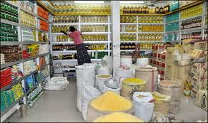
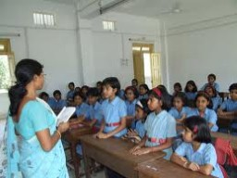
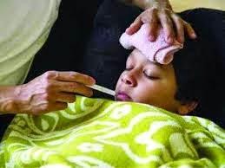
দ্রব্য ও সেবার ধারনা
বিভিন্ন ধরনের দ্রব্য
শিক্ষকতা
ডাক্তারী পেশা
Notes:
মোহাম্মদ জিয়াউল হক, প্রভাষক (উৎপাদন ব্যবস্থাপনা ও বিপণন ),শহীদ রওশন আলী খান ডিগ্রি কলেজ,বাসাইল,টাংগাইল।মোবাইল-০১৭১৮৬৪৮৩৪৯।

Slide 11
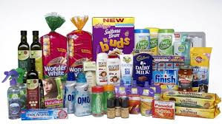
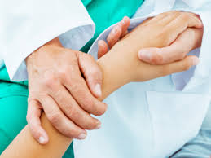
জোড়ায় কাজঃ ৩মিনিট
দ্রব্য ও সেবার মধ্যে দুটি করে পার্থক্য লিখ।
Notes:
মোহাম্মদ জিয়াউল হক, প্রভাষক (উৎপাদন ব্যবস্থাপনা ও বিপণন ),শহীদ রওশন আলী খান ডিগ্রি কলেজ,বাসাইল,টাংগাইল।মোবাইল-০১৭১৮৬৪৮৩৪৯।

Slide 12
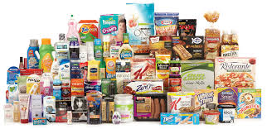
সমাধানঃ দ্রব্য ও সেবার মধ্যে পার্থক্য
দ্রব্য
সেবা
দ্রব্যের আকার ও আয়তন আছে।
দ্রব্যের মালিকানা পরিবর্তন করা যায়।
সেবার কোন আকার,আয়তন নেই।
সেবাকে তার মালিক থেকে আলাদা করা যায় না।
Notes:
মোহাম্মদ জিয়াউল হক, প্রভাষক (উৎপাদন ব্যবস্থাপনা ও বিপণন ),শহীদ রওশন আলী খান ডিগ্রি কলেজ,বাসাইল,টাংগাইল।মোবাইল-০১৭১৮৬৪৮৩৪৯।

Slide 13
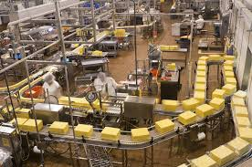
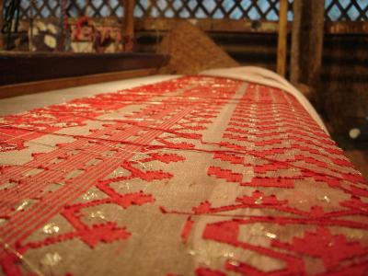
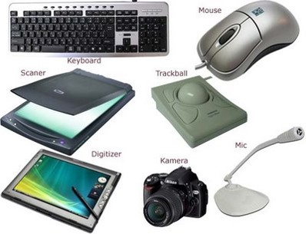
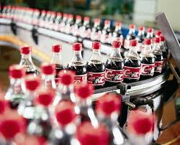
উৎপাদন ব্যবস্থাপনার সঠিক প্রয়োগের ফলে আমরা মান সম্মত পন্য ও সেবা পেতে পারি ।
Notes:
মোহাম্মদ জিয়াউল হক, প্রভাষক (উৎপাদন ব্যবস্থাপনা ও বিপণন ),শহীদ রওশন আলী খান ডিগ্রি কলেজ,বাসাইল,টাংগাইল।মোবাইল-০১৭১৮৬৪৮৩৪৯।

Slide 14
দলগত কাজ সময়ঃ-৫মিনিট
উৎপাদন ব্যবস্থাপনার গুরুত্ব সম্পের্ক তোমাদের মতামত দাও?
Notes:
মোহাম্মদ জিয়াউল হক, প্রভাষক (উৎপাদন ব্যবস্থাপনা ও বিপণন ),শহীদ রওশন আলী খান ডিগ্রি কলেজ,বাসাইল,টাংগাইল।মোবাইল-০১৭১৮৬৪৮৩৪৯।

Slide 15
সমাধানঃ
উৎপাদন ব্যবস্থাপনা একটি বিশেষায়িত ব্যবস্থাপনা।এটি পণ্য বা সেবা উৎপাদনের কার্যক্রমের সাথে সম্পর্কিত।পরিকল্পনা,সংগঠন,নির্দেশনা,সমন্বয় সাধন ও নিয়ন্ত্রণ সংক্রান্ত কার্যাবলী উৎপাদন ব্যবস্থাপনার মাধ্যমে সম্পাদিত হয়।উৎপাদন ব্যবস্থাপনার উন্নয়নের ফলে কারখানার অপচয় হ্রাস পায়।ফলে উৎপাদন ব্যয় কমিয়া যায়। উৎপাদন ব্যয় কম হইলে দ্রব্যর মূল্য সাধারণতঃ কম হয়।ইহাতে উৎপাদনকারী,ভোক্তা,তথা সমগ্র জাতি উপকৃত হইতে পারে।তাই বলা যায়, উৎপাদন ব্যবস্থাপনা হলো একটি চলমান প্রক্রিয়া যার কাজের পরিধি দিন দিন বৃদ্ধি পাচ্ছে।
Notes:
মোহাম্মদ জিয়াউল হক, প্রভাষক (উৎপাদন ব্যবস্থাপনা ও বিপণন ),শহীদ রওশন আলী খান ডিগ্রি কলেজ,বাসাইল,টাংগাইল।মোবাইল-০১৭১৮৬৪৮৩৪৯।

Slide 16
মূল্যায়ণঃ
১)দ্রব্য কী?
উত্তরঃযা মানুষের অভাব পূরণে সক্ষম তাই দ্রব্য।
২)সেবা হলো---?
ক)দৃশ্যমান; খ) নশ্বর ; √গ) অদৃশ্য
৩)উৎপাদন ব্যবস্থাপনার মাধ্যমে আমরা কী পেতে পারি?
উত্তরঃমানসস্মত পণ্য ও সেবা পেতে পারি।
Notes:
মোহাম্মদ জিয়াউল হক, প্রভাষক (উৎপাদন ব্যবস্থাপনা ও বিপণন ),শহীদ রওশন আলী খান ডিগ্রি কলেজ,বাসাইল,টাংগাইল।মোবাইল-০১৭১৮৬৪৮৩৪৯।

Slide 17
বাড়ির কাজঃ
উৎপাদন ব্যবস্থাপনার আধুনিকায়ণ ও প্রয়োগ বিষয়ে তোমার মতামত কী?
Notes:
মোহাম্মদ জিয়াউল হক, প্রভাষক (উৎপাদন ব্যবস্থাপনা ও বিপণন ),শহীদ রওশন আলী খান ডিগ্রি কলেজ,বাসাইল,টাংগাইল।মোবাইল-০১৭১৮৬৪৮৩৪৯।

Slide 18
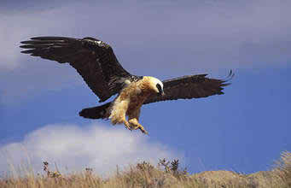
পুস্তক নির্দেশনায়ঃ
উচ্চমাধ্যমিকঃ উৎপাদন ব্যবস্থাপনা ও বিপণন (১ম পত্র)
লেখকঃ খালেকুজ্জামান
জোবাইদা নাসরিন
ডঃ বেলায়েত হোসেন

Slide 19
সবাইকে ধন্যবাদ
Notes:
মোহাম্মদ জিয়াউল হক, প্রভাষক (উৎপাদন ব্যবস্থাপনা ও বিপণন ),শহীদ রওশন আলী খান ডিগ্রি কলেজ,বাসাইল,টাংগাইল।মোবাইল-০১৭১৮৬৪৮৩৪৯।

